Slide 3
Tự nhiên và xã hội
Bài 26: Cùng khám phá bầu trời
SGK/ 110

Slide 4
Tiết 2
Thực hành quan sát bầu trời vào ban đêm

Slide 5
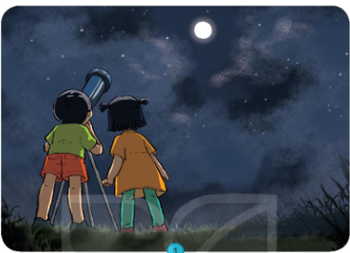
Vào ban đêm em thấy gì trên bầu trời

Slide 6
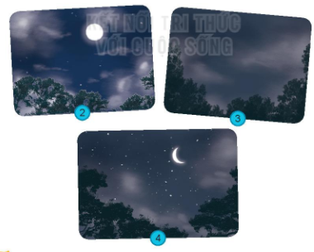
Vào những đêm khác nhau bầu trời có gì khác nhau?
Em thích bầu trời đêm nào nhất?

Slide 7
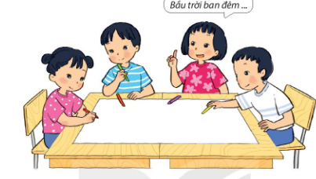
Thi nói về bầu trời ban đêm

Slide 8
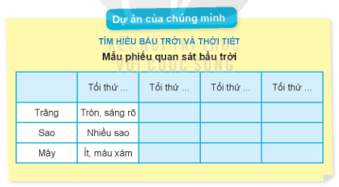
Hoạt động Vận dụng:
Hoàn thành phiếu dự án?

Slide 9
!
TRÂN TRỌNG CẢM ƠN QUÝ THẦY CÔ! Kính chúc sức khỏe!
Cảm ơn các em!
Chúc các em học giỏi

